Slide 1
Bài 5
MẤY VÀ MẤY
(Tiết 2)

Slide 3
Đếm cá theo màu sắc

Slide 4
Có 5 con cá
gồm 2 con cá màu hồng và 3 con cá màu vàng
?
?
?
5
gồm
2
3
và
?
?
?
5
gồm
3
2
và

Slide 5
Có 5 con cá gồm 1 con cá to và
4 con cá nhỏ
?
?
?
5
gồm
1
4
và
?
?
?
5
gồm
4
1
và

Slide 6
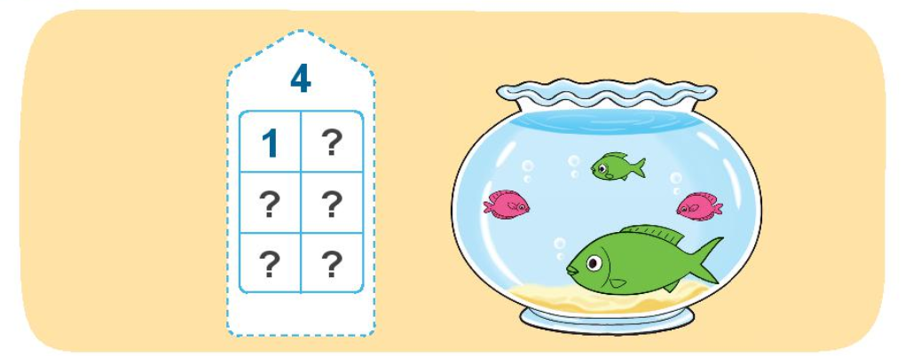
1
SỐ ?

Slide 7
4
Đố các bạn biết 4
gồm mấy và mấy?
3
1
?
2
?
?
2
3
?
?
?
1
?

Slide 8
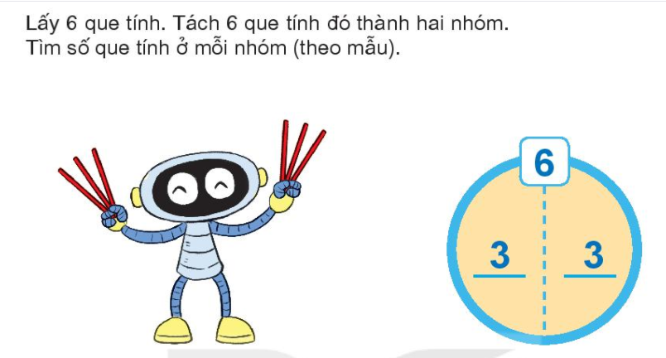
2
SỐ ?
6
6
?
?
?
?
6
6
?
?
?
?

Slide 9
6
3
3
?
?
Đố các bạn biết 6
gồm mấy và mấy?

Slide 10
6
1
5
?
?
Đố các bạn biết 6
gồm mấy và mấy?

Slide 11
6
5
1
?
?
Đố các bạn biết 6
gồm mấy và mấy?

Slide 12
6
2
4
?
?
Đố các bạn biết 6
gồm mấy và mấy?

Slide 13
6
4
2
?
?
Đố các bạn biết 6
gồm mấy và mấy?

